Slide 1
Princípios
de design centrado
no usuário

Slide 2
Conceito
São derivados de uma mistura de conhecimento baseado em teoria, experiência e senso comum.
Conjunto de itens que devem ser assegurados de que foram acrescentados a interface.

Slide 3
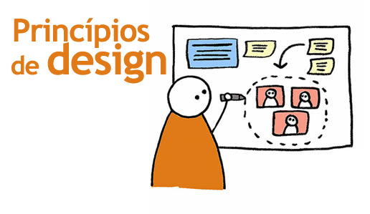
Princípios de design
Visibilidade
Feedback
Restrições
Mapeamento
Consistência
Affordance

Slide 4
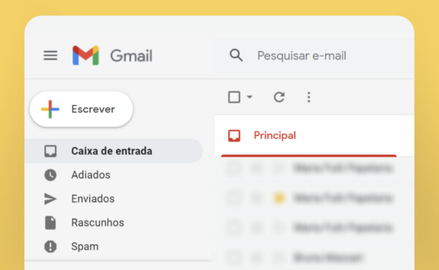
Princípios de design: visibilidade
O PRINCÍPIO DA VISIBILIDADE TRAZ A QUESTÃO DA DESCOBERTA. O usuário descobre as funções da interface pelo simples fato de estarem visíveis para interação. Ou seja, quanto mais visível uma função estiver, mais os usuários a notarão e utilizarão

Slide 5
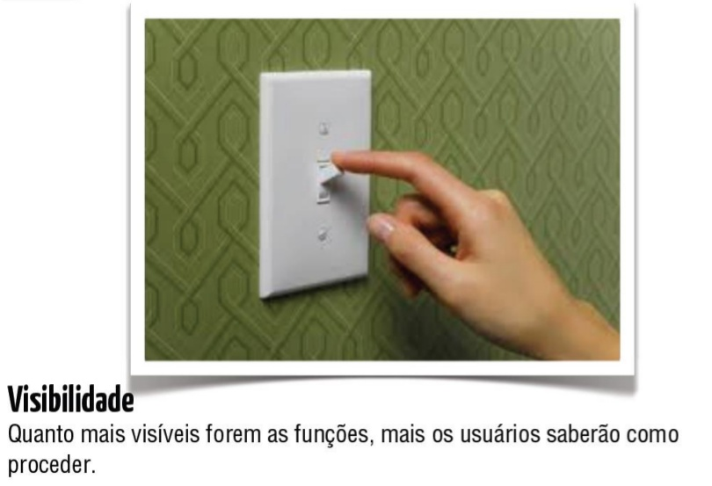
Princípios de design: visibilidade
As funções mais visíveis são aquelas em que o usuário provavelmente será capaz de saber o que fazer em seguida. Do contrário, quando as funções estão fora de vista, tornam-se mais difíceis de encontrar, e consequentemente de saber como usá-las.

Slide 6
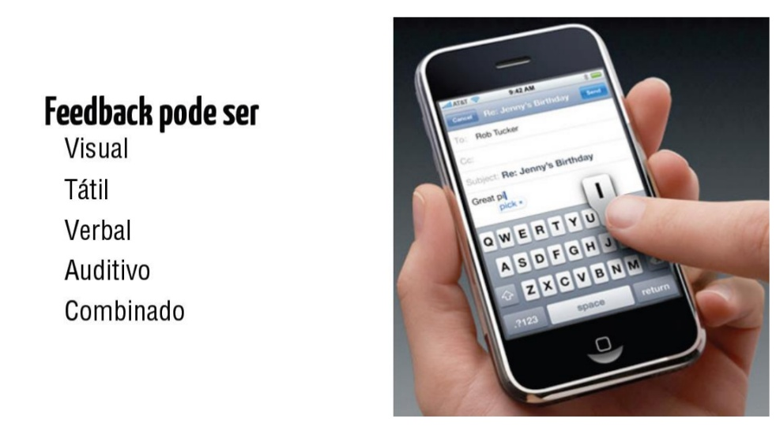
Princípios de design: feedback
O feedback se refere ao retorno de informações a respeito da ação que foi feita e do que foi realizado, permitindo a pessoa continuar a atividade.

Slide 7
Princípios de design: feedback
FEEDBACK COMPORTAMENTAL
Quando a resposta indica que a ação teve algum efeito dentro do sistema.
Por exemplo: ao clicar em um botão para finalizar sua compra online, uma mensagem aparece confirmando que sua ação foi realizada com sucesso.
FEEDBACK ATIVADOR
Quando a resposta para uma ação é sensorial, como um efeito visual ou sonoro.
Por exemplo: ao clicar em um botão, ele muda de cor ou emite algum som, confirmando que foi acionado;

Slide 8
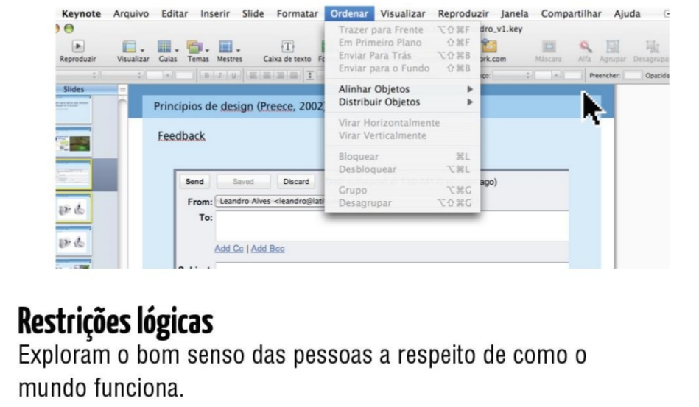
Princípios de design: restrições
Refere-se a determinação das formas de delinear o tipo de interação que pode ocorrer em um determinado momento.

Slide 9

Princípios de design: restrições

Slide 10
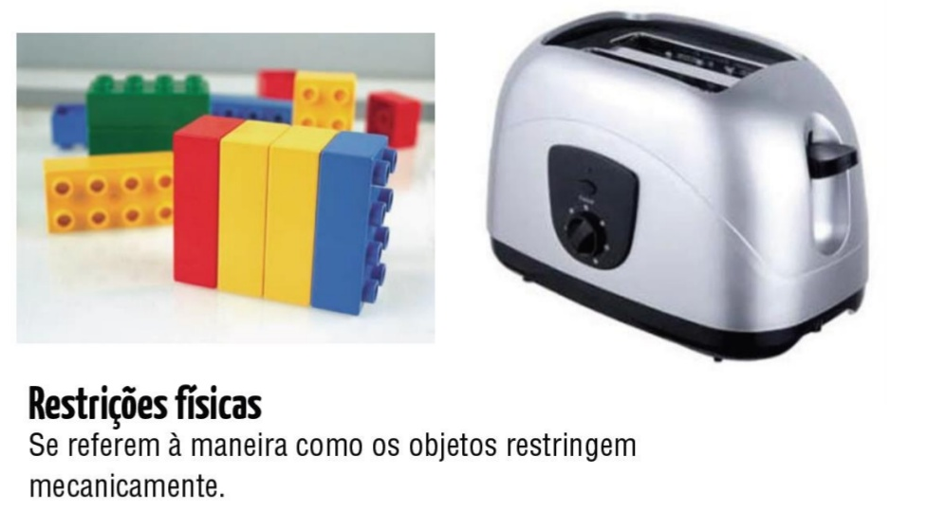
Princípios de design: restrições

Slide 11
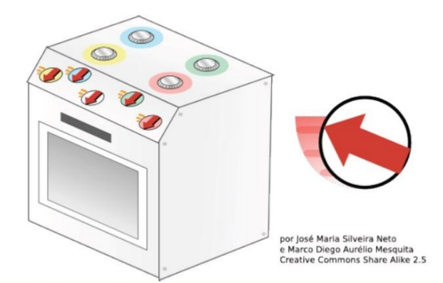
Princípios de design: mapeamento
Refere-se a relação entre controles e seus efeitos no artefato. Significa o relacionamento entre duas coisas.

Slide 12
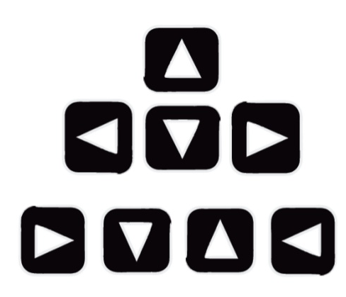
Princípios de design: mapeamento
Quase todos os produtos precisam de algum tipo de mapeamento entre os seus controles e as ações que eles executam, como por exemplo as setas para cima e para baixo usadas ​​para representar o movimento ascendente e descendente do cursor, respectivamente, em um teclado de computador.

Slide 13
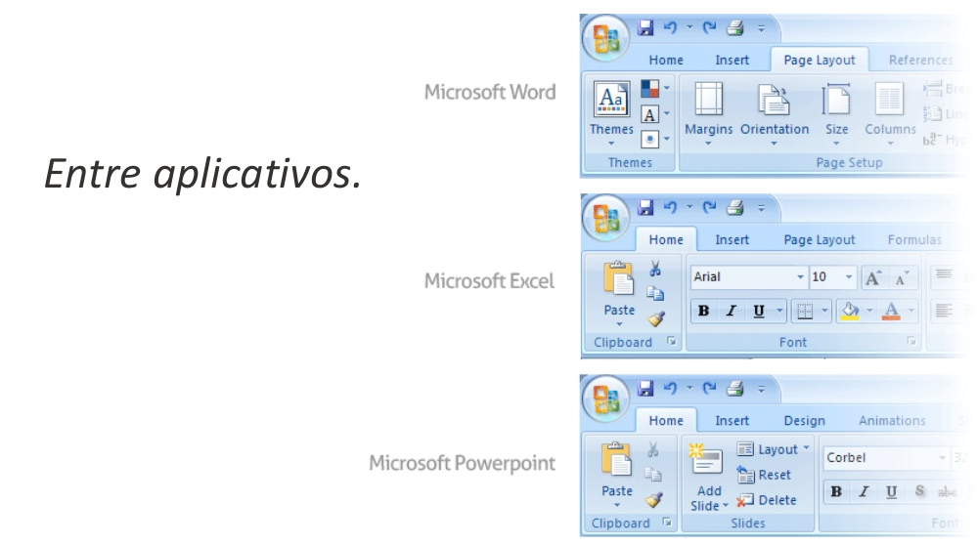
Princípios de design: consistência
Refere-se a projetar interfaces de modo que tenham operações semelhantes e que utilizem elementos semelhantes para a realização de tarefas similares

Slide 14

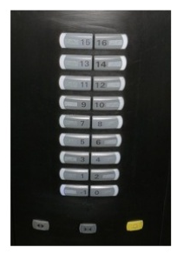
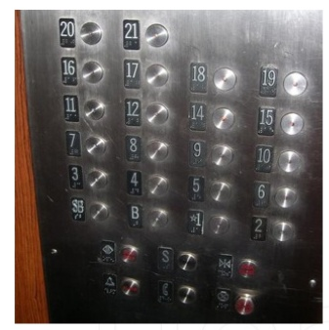
Princípios de design: consistência

Slide 15
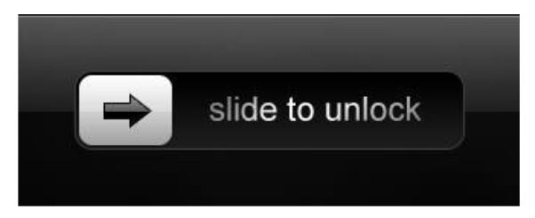
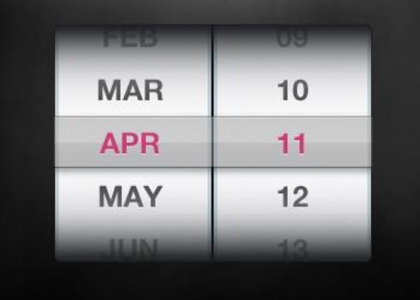
Princípios de design: affordance
É um atributo do objeto que
permite ao usuário saber como utilizá-lo.
É um dica de como devemos interagir com o objeto.

Slide 16
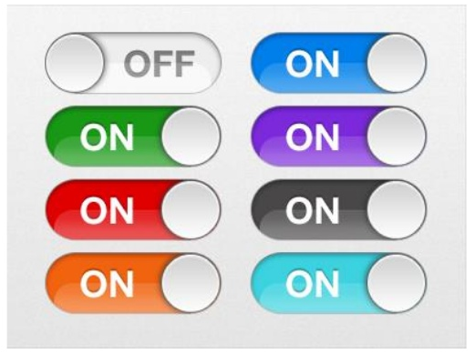
Princípios de design: affordance

Slide 17
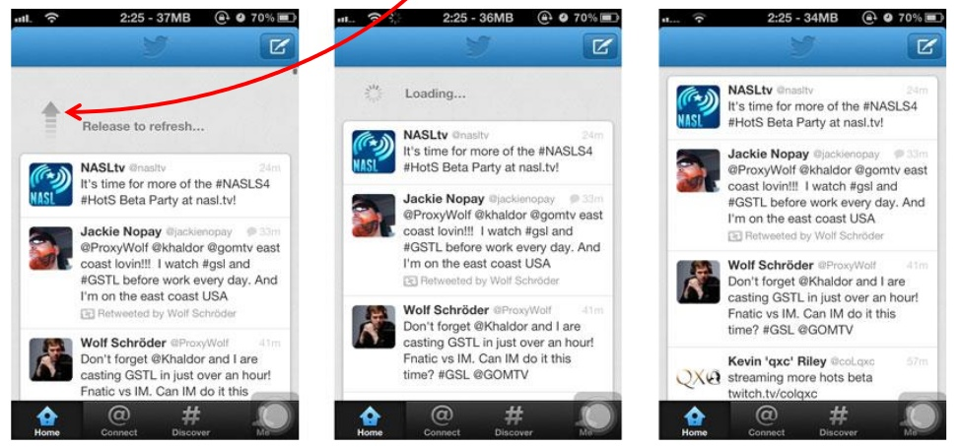
Princípios de design: affordance

Slide 18
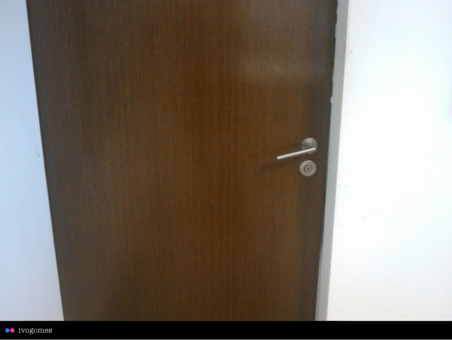
Princípios de design: affordance

Slide 19
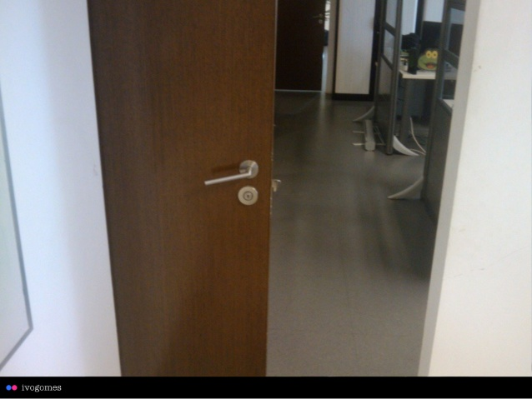
Princípios de design: affordance falso

Slide 20
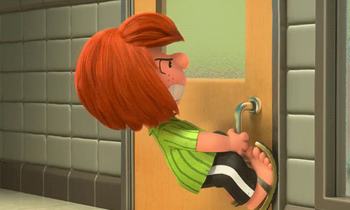
Princípios de design: affordance

Slide 21

Princípios de design: affordance

Slide 22
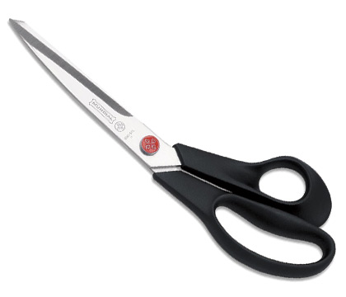
Princípios de design: affordance

Slide 23
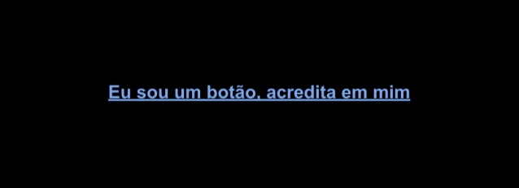
Princípios de design: affordance

Slide 24

Princípios de design: affordance

Slide 25

Princípios de design: affordance

Slide 26
Princípios de design: affordance
A “affordance” é uma propriedade desejável numa interface, pois guia naturalmente as pessoas a dar os passos certos para alcançar os seus objetivos.

Slide 27
Princípios de design: affordance
Assegurar que os itens clicáveis pareçam clicáveis
...e os itens que não são clicáveis não tenham o mesmo aspecto dos que são.

Slide 28
Princípios de design: affordance
E na WEB?

Slide 29
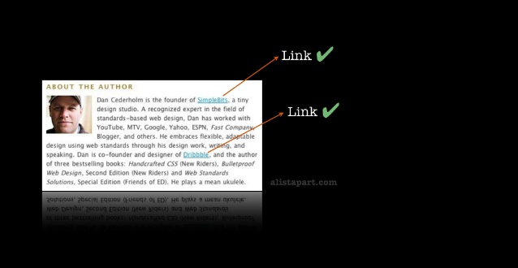
Princípios de design: affordance

Slide 30

Princípios de design: affordance

Slide 31
PROJETO
Crie um protótipo de média a alta fidelidade de aplicativo para divulgação da Expocrato, com as seguintes funcionalidades:
Programação
Informações (sobre a exposição agropecuária)
Possibilidade do usuário realizar selfie no evento
Fotos e vídeos dos shows
Câmera aérea
Compra de ingressos
Estrangeiros também fazem parte do público-alvo do evento.
Observação: Apresentar as telas e realizar testes com usuários.

Slide 32
RESUMO
VISIBILIDADE
As funções mais visíveis são aquelas em que o usuário provavelmente será capaz de saber o que fazer em seguida.
FEEDBACK
O Feedback é o retorno de informação que mostra o efeito de uma ação realizada, permitindo que a pessoa continue com a tarefa.
RESTRIÇÕES
A maneira mais segura de tornar alguma coisa fácil de usar, com poucos erros, é tornar impossível de fazê-la de outro modo, restringindo a quantidade de escolhas.
MAPEAMENTO
Mapeamento é um termo técnico que significa o relacionamento entre duas coisas, neste caso, entre os controles e seus movimentos, e os resultados dessa relação no mundo.
CONSISTÊNCIA
Isto se refere ao design de interfaces, onde precisamos ter operações similares com elementos similares para realizar tarefas semelhantes.
AFFORDANCE
Refere-se ao atributo de um objeto que permite que as pessoas saibam como usá-lo, por tão óbvio que é, ou pelo seu visual sugerir que é fisicamente possível.

Slide 33
PROJETO
Crie um protótipo de um computador de bordo com tela touch screen de 7 polegadas, focando nos princípios de design que contemple as seguintes funcionalidades:
Ativar Bluetooth.
Aceitar e recusar e realizar uma ligação.
Trocar a pasta de músicas MP3.
Aumentar e diminuir volume do som.
Escolher o tipo de mídia (pen drive, rádio, cd)
Ativar GPS.
Apresentar rota de percurso (de – para).
Observação: Apresentar as telas e realizar testes com usuários.

Slide 34


EXEMPLO

Slide 35
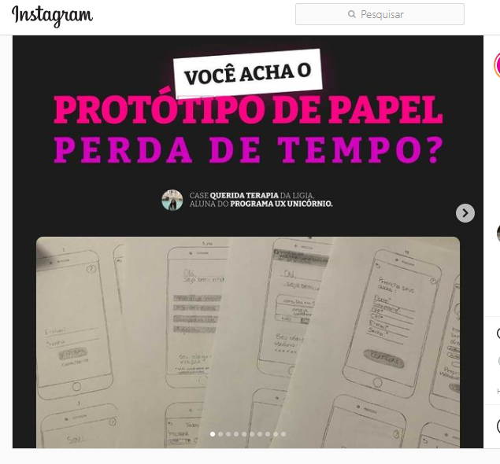
https://www.instagram.com/p/CQZaichJOpD/

